Slide 1

Các kiểu văn bản hành chính:
Văn bản đề nghị (kiến nghị): Là văn bản của các cá nhân (tập thể) gửi lên các cá nhân (tổ chức) có thẩm quyền để giải quyết một nhu cầu, quyền lợi chính đáng.
Văn bản báo cáo: Là văn bản tổng hợp trình bày về tình hình, sự việc và các kết quả đã đạt được của một cá nhân hay tập thể gửi lên cấp trên.
Các em đã được biết các kiểu văn bản hành chính nào? Đặc điểm của các kiểu văn bản hành chính đó?

Slide 2

BÀI 10: VĂN BẢN THÔNG TIN
TIẾT........
Viết:
VĂN BẢN TƯỜNG TRÌNH

Slide 3
I.Tìm hiểu đặc điểm của văn bản tường trình

Slide 4
Văn bản 1:
CỘNG HÒA XÃ HỘI CHỦ NGHĨA VIỆT NAM
Độc lập – Tự do – Hạnh phúc
Thành phố Hồ Chí Minh, ngày 12 tháng 1 năm 2004
BẢN TƯỜNG TRÌNH
Về việc nộp bài chậm
Kính gửi: Cô Nguyễn Thị Hương, giáo viên Ngữ văn lớp 8A
Em là Phạm Việt Dũng, học sinh lớp 8A Trường THCS Bình Minh, xin phép được tường trình với cô một việc như sau:
Vừa qua, cô dặn chúng em viết bài tập làm văn ở nhà và nộp bài cho cô vào ngày 10 tháng 1 năm 2004. Không may, bố em bị ốm phải nằm viện. Em phải giúp mẹ chăm sóc bố nên không viết kịp bài văn theo đúng yêu cầu của cô.
Em xin cam đoan sự việc trên là có thực và xin cô cho phép em nộp bài vào ngày 15 tháng 1 năm 2004.
                Người làm tường trình
                Phạm Việt Dũng

Slide 5
Văn bản 2:
CỘNG HÒA XÃ HỘI CHỦ NGHĨA VIỆT NAM
Độc lập – Tự do – Hạnh phúc
Thanh Hóa, ngày 10 tháng 3 năm 2004
BẢN TƯỜNG TRÌNH
Về việc nhầm lẫn xe đạp
Kính gửi: Thầy Hiệu trưởng Trường THCS Hòa Bình
Em là Vũ Ngọc Kí, học sinh lớp 8B Trường THCS Hòa Bình, xin phép được tường trình với Nhà trường một việc như sau:
Sáng thứ tư ngày 10 tháng 3 năm 2004, em có gửi một chiếc xe đạp mi-ni Nhật màu xanh cẩm thạch tại nhà trông giữ xe của trường. Sau giờ học, vì phải ở lại họp các đội trưởng Sao đỏ nên em về muộn. Tan họp, em đến lấy xe thì xe của em không còn mà chỉ còn một chiếc xe mi-ni Trung Quốc cũng màu xanh cẩm thạch. Em tin là bạn nào đó đã vô ý lấy nhầm xe. Vậy em làm bản tường trình này báo cáo để Nhà trường biết và giúp em tìm lại chiếc xe của mình.
                Người làm tường trình
                Vũ Ngọc Kí

Slide 6
PHIẾU HỌC TẬP SỐ 1
Họ và tên:..............................Tổ/nhóm:.....................................Lớp:...................................
Phương diện nhận xét | Văn bản 1 | Văn bản 2
Người viết
Người nhận
Mục đích của bản tường trình
Nội dung được trình bày
Thể thức được trình bày
Thái độ của người viết

Slide 7
Phương diện nhận xét | Văn bản 1 | Văn bản 2
Người viết
Người nhận
Mục đích của bản tường trình
Nội dung được trình bày
Thể thức được trình bày
Thái độ của người viết
HS: Phạm Việt Dũng
HS: Vũ Ngọc Kí
Cô giáo dạy Ngữ Văn: Nguyễn Thị Hương
Thầy Hiệu trưởng Trường THCS Hòa Bình
Để cô giáo biết sự việc không nộp bài theo yêu cầu của cô và xin phép cô được nộp bài vào ngày khác
Để Nhà trường biết sự việc nhầm lẫn xe và nhờ Nhà trường tìm giúp
Rõ ràng, đầy đủ, chính xác
Rõ ràng, đầy đủ, chính xác
Đúng quy cách của bản tường trình (Ba phần: Mở đầu, nội dung, kết thúc)
Đúng quy cách của bản tường trình (Ba phần: Mở đầu, nội dung, kết thúc)
Khách quan, trung thực
Khách quan, trung thực

Slide 8
I.Tìm hiểu đặc điểm của văn bản tường trình
1.Khái niệm: Tường trình là loại văn bản trình bày, báo cáo lại đầy đủ, rõ ràng về một vấn đề hoặc sự việc nào đó. Người viết tường là người nhận tường trình là cá nhân hoặc cơ quan có thẩm quyền xem xét và giải quyết.
2. Đặc điểm:

Slide 9

Tường trình là loại văn bản trình bày, báo cáo lại đầy đủ, rõ ràng về một vấn đề hoặc sự việc nào đó. Người viết tường là người nhận tường trình là cá nhân hoặc cơ quan có thẩm quyền xem xét và giải quyết.
KHÁI NIỆM, MỤC ĐÍCH
Qua đó, em hãy cho biết đặc điểm của văn bản tường trình?
KHÁI NIỆM, MỤC ĐÍCH
ĐẶC ĐIỂM CỦA VĂN BẢN TƯỜNG TRÌNH
NGƯỜI VIẾT
Người có liên qua đến sự việc
NGƯỜI VIẾT
Người có liên qua đến sự việc
NGƯỜI NHẬN
Cá nhân hoặc cơ quan có thẩm quyền xem xét và giải quyết
NGƯỜI NHẬN
Cá nhân hoặc cơ quan có thẩm quyền xem xét và giải quyết

Slide 10

Bài tập nhanh: Tình huống cần làm văn bản tường trình:
Tình huống sau đây cần viết văn bản tường trình, đúng hay sai?
Tình huống | Viết văn bản tường trình
a. Lớp em tự ý tổ chức đi tham quan mà không xin phép thầy, cô giáo chủ nhiệm.
b. Em làm hỏng dụng cụ thí nghiệm trong giờ thực hành.
c. Một số học sinh nói chuyện riêng làm mất trật tự trong giờ học.
d. Gia đình em bị kẻ gian đột nhập lấy trộm tài sản.
Đúng
Đúng
Sai (Viết bản kiểm điểm)
Đúng

Slide 11
3.Cách viết bản tường trình:

Slide 12
Quốc hiệu, tiêu ngữ
CỘNG HÒA XÃ HỘI CHỦ NGHĨA VIỆT NAM
Độc lập – Tự do – Hạnh phúc
Địa điểm, ngày tháng năm
Thành phố Hồ Chí Minh, ngày 12 tháng 1 năm 2004
BẢN TƯỜNG TRÌNH
Về việc nộp bài chậm
Kính gửi: Cô Nguyễn Thị Hương, giáo viên Ngữ văn lớp 8A
Em là Phạm Việt Dũng, học sinh lớp 8A Trường THCS Bình Minh, xin phép được tường trình với cô một việc như sau:
Vừa qua, cô dặn chúng em viết bài tập làm văn ở nhà và nộp bài cho cô vào ngày 10 tháng 1 năm 2004. Không may, bố em bị ốm phải nằm viện. Em phải giúp mẹ chăm sóc bố nên không viết kịp bài văn theo đúng yêu cầu của cô.
Em xin cam đoan sự việc trên là có thực và xin cô cho phép em nộp bài vào ngày 15 tháng 1 năm 2004.
                Người làm tường trình
                Phạm Việt Dũng
Tên văn bản
Người (cơ quan) nhận
Người tường trình
Nội dung tường trình
Lời đề nghị hoặc cam đoan
Chữ kí, họ và tên người tường trình

Slide 13
3.Cách viết bản tường trình:
Một văn bản tường trình cần đảm bảo các mục nào?

Slide 14
Một văn bản tường trình cần có các mục sau:
Thể thức mở đầu | Quốc hiệu, tiêu ngữ Địa điểm, ngày tháng năm TÊN VĂN BẢN Người (cơ quan) nhận
Nội dung | Người tường trình Trình bày cụ thể: thời gian, địa điểm, nguyên nhân, hậu quả, ai chịu trách nhiệm
Thể thức kết thúc | Lời đề nghị hoặc cam đoan Chữ kí, họ và tên người tường trình

Slide 15
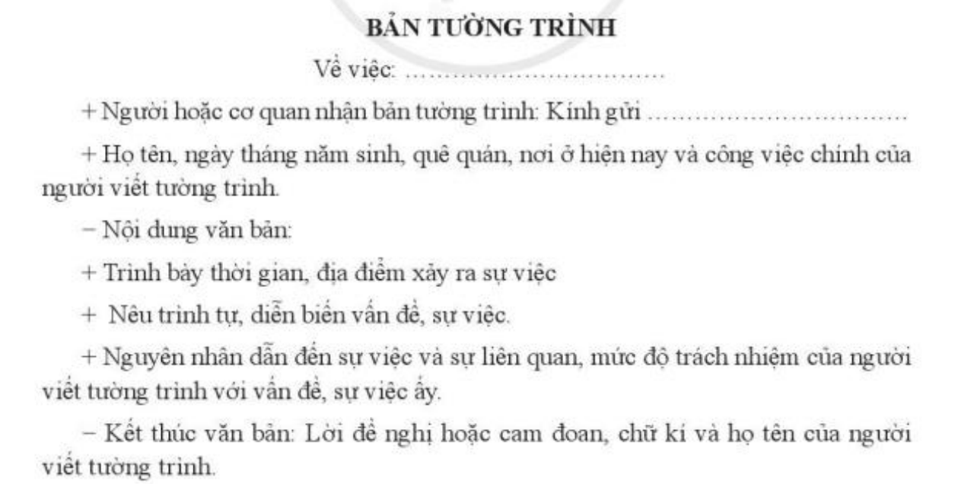
- Mở đầu văn bản:
+ Quốc hiệu, tiêu ngữ (ghi chính giữa):
CỘNG HÒA XÃ HỘI CHỦ NGHĨA VIỆT NAM
Độc lập - Tự do - Hạnh phúc
+ Địa điểm, thời gian làm tường trình (ghi vào góc bên phải)
+ Tên văn bản (ghi chính giữa)

Slide 16
KHÁI NIỆM, MỤC ĐÍCH
Tường trình là loại văn bản trình bày, báo cáo lại đầy đủ, rõ ràng về một vấn đề hoặc sự việc nào đó. Người viết tường là người nhận tường trình là cá nhân hoặc cơ quan có thẩm quyền xem xét và giải quyết.
ĐẶC ĐIỂM CỦA VĂN BẢN TƯỜNG TRÌNH
NGƯỜI VIẾT
Người có liên qua đến sự việc
NGƯỜI NHẬN
Cá nhân hoặc cơ quan có thẩm quyền xem xét và giải quyết
Tuân thủ thể thức
CÁCH LÀM
Trình bày đầy đủ, chính xác: thời gian, địa điểm, sự việc, họ tên những người liên quan cùng đề nghị của người viết; có đầy đủ người gửi, người nhận, ngày tháng, địa điểm

Slide 17
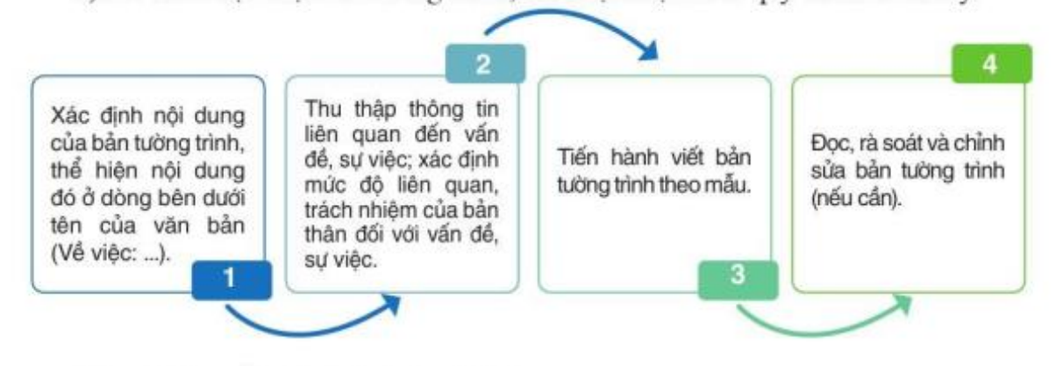
4. Quy trình thực hiện:

Slide 18
Tên văn bản dùng chữ in hoa, viết khổ to cho nổi bật
Chừa khoảng cách hơn một dòng giữa các phần quốc hiệu và tiêu ngữ; địa điểm và thời gian làm tường trình; tên văn bản và nội dung tường trình để dễ phân biệt
LƯU
Ý
Không viết quá sát lề giấy bên trái, không để phần trên trang giấy có khoảng trống quá lớn
Dùng câu trần thuật ngắn gọn, chính xác, ngôn từ mang màu sắc khách quan, không dùng từ nhiều nghĩa, biện pháp tu từ

Slide 19

Các bước làm văn bản tường trình
1. Phân tích tình huống
2. Phác thảo ý
Người viết, người nhận, thời gian, sự việc, nguyên nhân, hậu quả, mức độ trách nhiệm
3. Tạo lập văn bản
Đúng thể thức
Nội dung đầy đủ,trung thực
4. Đọc, sửa chữa

Slide 20
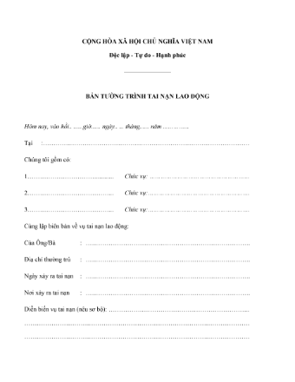
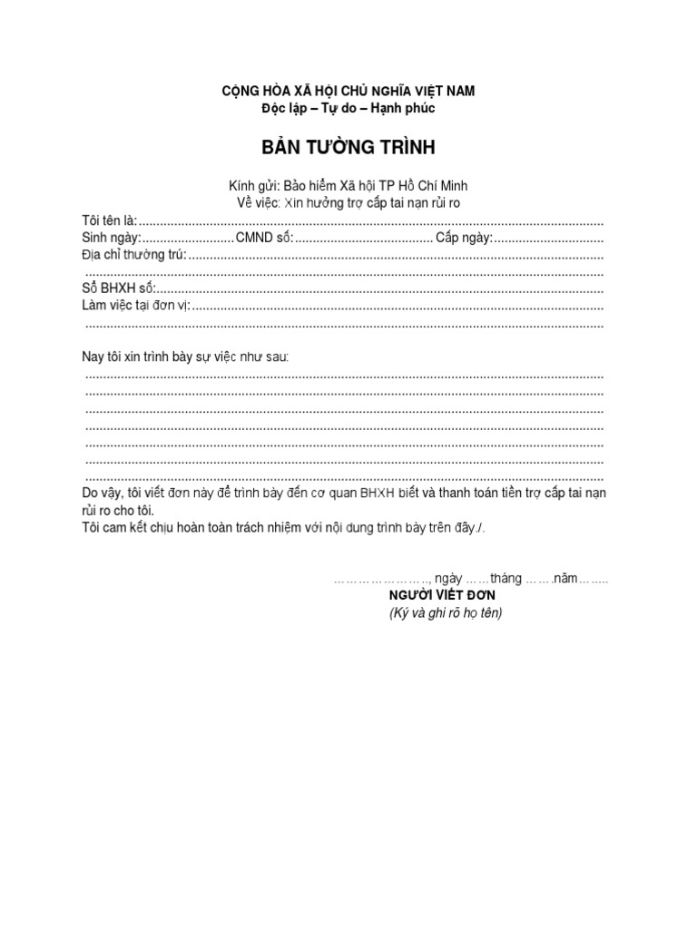
Một số mẫu văn bản tường trình

Slide 21
LUYỆN TẬP:
Bài 1: Lựa chọn loại văn bản hành chính phù hợp với các tình huống sau và giải thích lí do?
Lớp em xin phép nhà trường cho xây dựng tủ sách dùng chung.
Em mong muốn tham gia CLB Tin học của nhà trường.
Lớp em cần trình bày với cô Tổng phụ trách về kết quả hưởng ứng phòng, chống dịch Covid: làm mũ chống giọt bắn, vẽ tranh, phóng sự tuyên truyền,...
Cô giáo chủ nhiệm phát hiện em nghịch ngợm làm hỏng nhiệt kế điện tử của lớp, yêu cầu trình bày rõ sự việc.

Slide 22

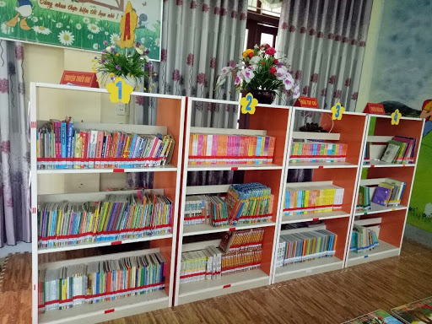
a. Lớp em xin phép nhà trường cho xây dựng tủ sách dùng chung.
Viết văn bản đề nghị, vì xây dựng tủ sách dùng chung là quyền lợi chính đáng của tập thể lớp muốn đề đạt nguyện vọng tới nhà trường.

Slide 23


b. Em mong muốn tham gia CLB Tin học của nhà trường.
Viết đơn đề đạt nguyện vọng tham gia CLB Tin học của trường.

Slide 24

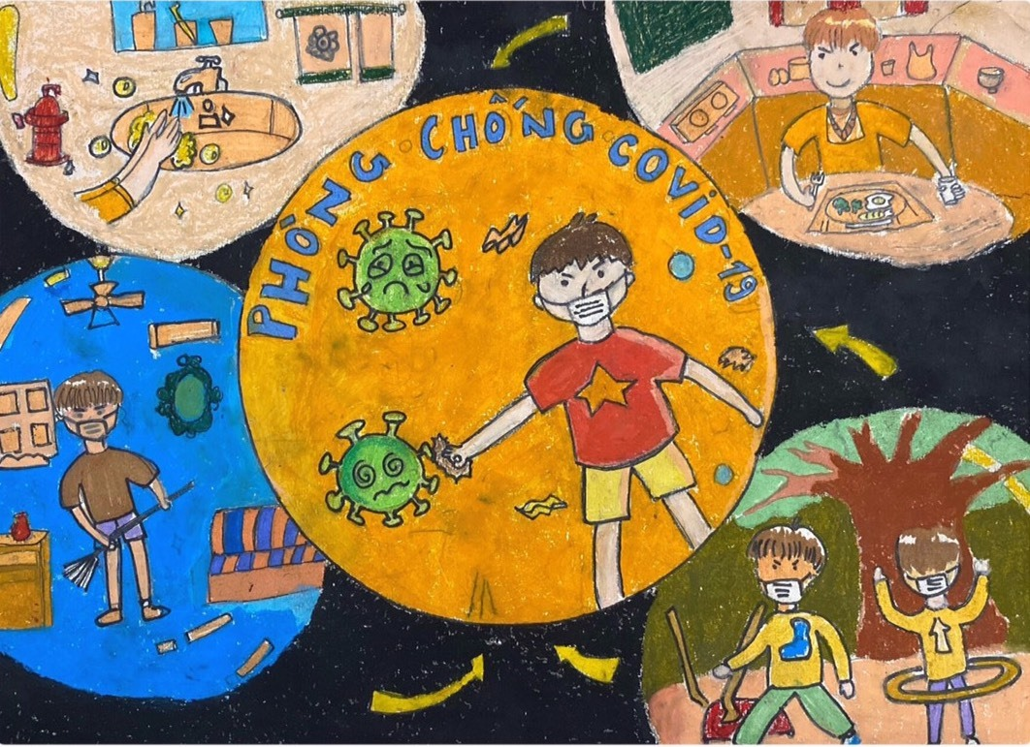
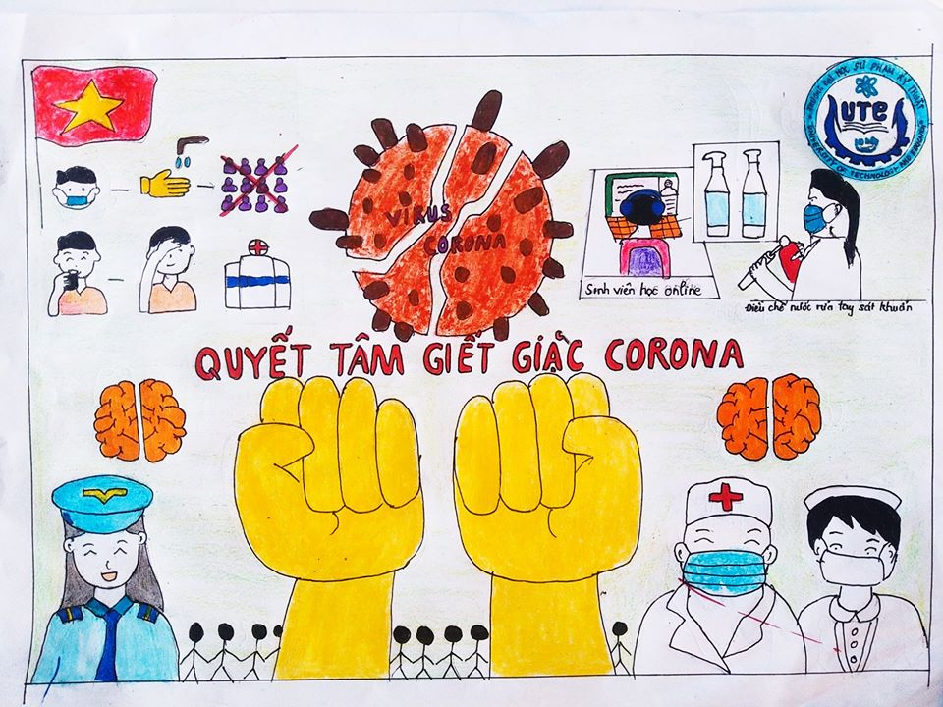
c. Lớp em cần trình bày với cô Tổng phụ trách về kết quả hưởng ứng phòng, chống dịch Covid: làm mũ chống giọt bắn, vẽ tranh, phóng sự tuyên truyền,...
Viết văn bản báo cáo để trình bày kết quả đã đạt được

Slide 25

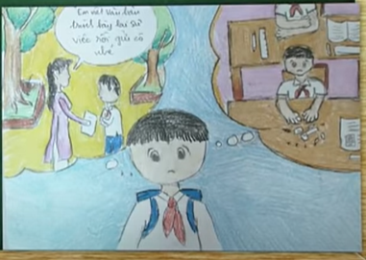
d. Cô giáo chủ nhiệm phát hiện em nghịch ngợm làm hỏng nhiệt kế điện tử của lớp, yêu cầu trình bày rõ sự việc.
Viết bản tường trình nêu rõ mức độ trách nhiệm.

Slide 26
Bài 2: Chỉ ra lỗi sai trong văn bản tường trình dưới đây? Hãy sửa lại?
II. LUYỆN TẬP:
CỘNG HOÀ XÃ HỘI CHỦ NGHĨA VIỆT NAM
Độc lập - Tự do - Hạnh phúc
Vĩnh Nam, ngày 13 tháng 4 năm 2012
Kính gửi: cô Nguyễn Thị Ngọc, giáo viên dạy môn Hoá lớp 8A, trường THCS Vĩnh Nam.
Thay mặt nhóm thí nghiệm số 4, lớp 8A, trường THCS Vĩnh Nam, em xin trình bày với cô một việc như sau:
Sáng nay, ngày 13 tháng 4 năm 2012, trong khi đang làm thí nghiệm thực hành môn Hoá học, do sơ ý, nhóm em làm đổ một giá đựng dụng cụ thí nghiệm nên đã làm vỡ hai bình tam giác, 3 ống nghiệm. Chúng em đã thu dọn mảnh vỡ và làm sạch những chỗ bẩn. Vậy em viết bản tường trình này để cho cô được biết và bổ sung thêm những dụng cụ đã bị hỏng. Về phần mình, em xin nhận lỗi và bồi thường thiệt hại do em gây ra.

Slide 27
CỘNG HOÀ XÃ HỘI CHỦ NGHĨA VIỆT NAM
Độc lập - Tự do - Hạnh phúc
Vĩnh Nam, ngày 13 tháng 4 năm 2012
Kính gửi: cô Nguyễn Thị Ngọc, giáo viên dạy môn Hoá lớp 8A, trường THCS Vĩnh Nam.
Thay mặt nhóm thí nghiệm số 4, lớp 8A, trường THCS Vĩnh Nam, em xin trình bày với cô một việc như sau:
Sáng nay, ngày 13 tháng 4 năm 2012, trong khi đang làm thí nghiệm thực hành môn Hoá học, do sơ ý, nhóm em làm đổ một giá đựng dụng cụ thí nghiệm nên đã làm vỡ hai bình tam giác, 3 ống nghiệm. Chúng em đã thu dọn mảnh vỡ và làm sạch những chỗ bẩn. Vậy em viết bản tường trình này để cho cô được biết và bổ sung thêm những dụng cụ đã bị hỏng. Về phần mình, em xin nhận lỗi và bồi thường thiệt hại do em gây ra.
=> Lỗi sai: Thiếu tên văn bản, tên người viết tường trình, kí và họ tên
=> Sửa lỗi sai: Bổ sung những mục còn thiếu

Slide 28
CỘNG HOÀ XÃ HỘI CHỦ NGHĨA VIỆT NAM
Độc lập - Tự do - Hạnh phúc
Vĩnh Nam, ngày 13 tháng 4 năm 2012
BẢN TƯỜNG TRÌNH
Về việc làm hỏng dụng cụ thí nghiệm
Kính gửi: cô Nguyễn Thị Ngọc, giáo viên dạy môn Hoá lớp 8A, trường THCS Vĩnh Nam.
thay mặt nhóm thí nghiệm số 4, lớp 8A, trường THCS Vĩnh Nam, em xin trình bày với cô một việc như sau:
Sáng nay, ngày 13 tháng 4 năm 2012, trong khi đang làm thí nghiệm thực hành môn Hoá học, do sơ ý, nhóm em làm đổ một giá đựng dụng cụ thí nghiệm nên đã làm vỡ hai bình tam giác, 3 ống nghiệm. Chúng em đã thu dọn mảnh vỡ và làm sạch những chỗ bẩn. Vậy em viết bản tường trình này để cho cô được biết và bổ sung thêm những dụng cụ đã bị hỏng. Về phần mình, em xin nhận lỗi và bồi thường thiệt hại do em gây ra.
Em là Nguyễn Văn A
                Người làm tường trình
                Nguyễn Văn A

Slide 29
HƯỚNG DẪN VỀ NHÀ
Bài cũ:
Học thuộc phần lí thuyết về văn bản tường trình
Biết cách làm một văn bản tường trình theo đúng thể thức
Sưu tầm một số văn bản tường trình
2. Bài mới:
- Soạn bài tiếp theo Kế hoạch giáo dục

